Slide 1
Office-básico
ALUNA: RÍLARY CAVALCANTE DE SOUZA

Slide 2
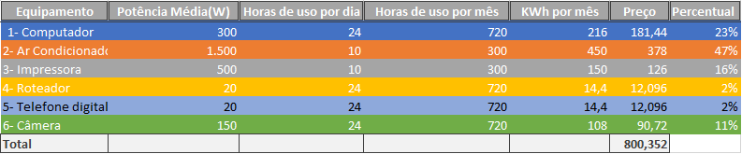
tabela

Slide 3
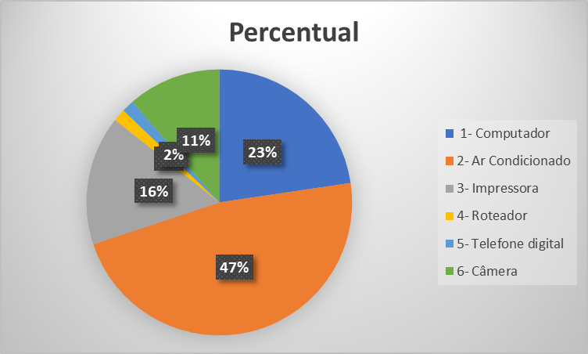
gráfico

